Slide 1
Topik 1
Mengenal Manajemen Pengetahuan

Slide 2
Pendahuluan
Saya punya kotak yang lebarnya sekitar 3 kaki, kedalamannya 3 kaki, dan tingginya 6 kaki.
Kotak ini sangat berat.
Kotak ini memiliki pintu.
Ada pegangan pada pintunya.
Ketika Anda membuka pintu, Anda akan menemukan bahwa bagian dalam kotak itu dingin
Orang biasanya menyimpan makanan di dalam kotak ini.
Ada kompartemen yang lebih kecil di dalam kotak dengan es dan makanan beku.
Ketika Anda membuka pintu kotak, lampu akan menyala.
Kotak ini biasanya ditemukan di dapur di rumah.
Kotak ini cenderung mengumpulkan barang-barang di atasnya.
Orang jarang memindahkan kotak ini, tetapi ketika mereka melakukannya, biasanya ada banyak debu di bawahnya.

Slide 3
Apa Itu Pengetahuan?
Persepsi yang jelas dan pasti tentang sesuatu.
Pemahaman.
Pembelajaran.
Semua yang telah dirasakan atau dipahami oleh pikiran.
Pengalaman praktis dan keterampilan.
Informasi yang diatur yang dapat diterapkan untuk pemecahan masalah.
Kumpulan fakta khusus, prosedur, dan aturan penilaian.

Slide 4
Data, Informasi, dan Pengetahuan
Data
Mengacu pada fakta-fakta yang terisolasi seperti pengukuran individu.
Tidak memiliki arti sendiri.
Tidak menandakan apa pun.
Tidak berguna kecuali ditempatkan dalam konteks tertentu.
Contoh: 10, 1.6, Ahmad, Kamil, hijau, dll.

Slide 5
Data, Informasi, dan Pengetahuan
Informasi
Terdiri dari simbol seperti teks atau angka, dengan beberapa makna yang terkait dengan simbol-simbol tersebut.
Oleh karena itu, memiliki beberapa kegunaan atau nilai.
Contoh: 10ºC, 1.6m, Ahmad Kamil, apel itu hijau.

Slide 6
Data, Informasi, dan Pengetahuan
Pengetahuan
Terdiri dari simbol-simbol, hubungan antara mereka, dan aturan atau prosedur untuk memanipulasinya.
Menambahkan konteks ke informasi, memberikan makna yang lebih besar dan oleh karena itu memiliki nilai dan kegunaan yang lebih besar.
Dinamis dan berubah seiring waktu.
Contoh: Jika suhu 10ºC, rasanya dingin.

Slide 7
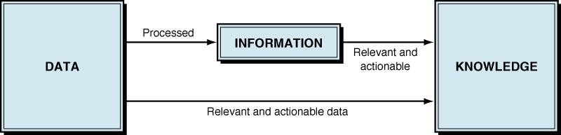
Data, Informasi, dan Pengetahuan

Slide 8
Pengetahuan
Pengetahuan Eksplisit
Objektif, rasional, teknis
Kebijakan, tujuan, strategi, makalah, laporan.
Dikodifikasikan.
Pengetahuan yang bocor.
Pengetahuan Tacit
Subjektif, kognitif, pembelajaran dari pengalaman.
Sangat personal.
Sulit untuk diformalkan.
Pengetahuan yang lengket.

Slide 9
Manajemen Pengetahuan
KM adalah proses yang membantu organisasi mengidentifikasi, memilih, mengorganisir, menyebarkan, dan mentransfer informasi serta keahlian penting yang merupakan bagian dari memori organisasi.
KM adalah proses pengelolaan dan pemanfaatan penyimpanan pengetahuan di dalam organisasi secara sistematis dan aktif.

Slide 10
Manajemen Pengetahuan
Pengelolaan ide, informasi, dan pengetahuan secara sistematis dan aktif yang terdapat dalam karyawan organisasi.
Sistem manajemen pengetahuan
Penggunaan teknologi untuk mengelola pengetahuan.
Digunakan saat terjadi pergantian, perubahan, pengurangan tenaga kerja.
Memberikan tingkat layanan yang konsisten.

Slide 11
Mengapa Manajemen Pengetahuan
Organisasi mulai menyadari betapa pentingnya "mengetahui apa yang mereka ketahui" dan memanfaatkan pengetahuan tersebut secara maksimal.
Mencegah "menciptakan ulang roda" berkali-kali.

Slide 12
Mengapa Manajemen Pengetahuan
Oleh karena itu organisasi perlu mengetahui
Apa saja aset pengetahuan mereka
Bagaimana cara mengelola dan memanfaatkan aset ini untuk mendapatkan hasil maksimal.
KM dapat meningkatkan efisiensi organisasi dengan menyediakan kerangka kerja, alat, dan teknik untuk menggunakan kembali aset intelektual yang telah ditangkap.

Slide 13
Mengapa Manajemen Pengetahuan
"Kami memiliki empat orang di Boston yang tahu bagaimana menyelesaikan masalah ini. Bagaimana kami bisa meminta mereka membantu tim kami di Korea?“
"Orang-orang meninggalkan perusahaan dengan pengalaman seumur hidup. Bagaimana kita bisa menangkap dan menggunakan kembali itu?“
"Kami memiliki tim yang sukses dalam proposal untuk penerbangan lima tahun lalu. Mengapa mereka membuat keputusan seperti itu? Bagaimana mereka berhubungan dengan pelanggan? Apa yang membuat tim tersebut berhasil?"

Slide 14
Mengapa Manajemen Pengetahuan
"Bagaimana kita mulai belajar dari pengalaman kita dan membantu orang-orang kita berhenti mengulang kesalahan orang lain?“
"Kami terlibat dalam proyek menarik dengan empat perusahaan lain. Bagaimana kita semua bisa belajar bagaimana tim virtual ini bekerja?“
"Kebutuhan sering berubah akhir-akhir ini, dan kami selalu membawa orang baru ke proyek. Bagaimana kami bisa membuat mereka cepat paham dan segera berkontribusi?"

Slide 15

Quote:
"Perusahaan sukses di abad ke-21 adalah mereka yang paling baik dalam menangkap, menyimpan, dan memanfaatkan apa yang diketahui oleh karyawan mereka." (CEO, Hewlett Packard)

Slide 16
Diskusi
Bagaimana Anda mengelola pengetahuan pribadi Anda sehingga dapat digunakan kembali dengan cara terbaik?
Bagaimana Anda berbagi pengetahuan Anda dengan orang lain?

Slide 17
Inisitatif Manajemen Pengetahuan
Tujuan
Membuat pengetahuan terlihat.
Mengembangkan budaya yang intensif pengetahuan.
Membangun infrastruktur pengetahuan
Proses Sekitarnya
Penciptaan pengetahuan
Berbagi pengetahuan.
Mencari pengetahuan.
Menggunakan pengetahuan.

Slide 18
Inisitatif Manajemen Pengetahuan
Penciptaan Pengetahuan
Menghasilkan ide baru, rutinitas, wawasan.
Mode
Sosialisasi, eksternalisasi, rutinitas, wawasan
Berbagi Pengetahuan
Penjelasan secara sukarela kepada orang lain langsung atau melalui perantara
Pencarian Pengetahuan
Sumber pengetahuan.

Slide 19
Tujuan Manajemen Pengetahuan
Davenport et al. (1998) menggambarkan empat tujuan luas dari sistem manajemen pengetahuan dalam praktik:
Membuat repositori pengetahuan.
Meningkatkan akses pengetahuan
Meningkatkan lingkungan pengetahuan.
Mengelola pengetahuan sebagai aset.

Slide 20
Esensi dari KM
Pengetahuan pertama kali diciptakan di dalam pikiran orang. Praktik manajemen pengetahuan harus terlebih dahulu mengidentifikasi cara-cara untuk mendorong dan merangsang kemampuan karyawan dalam mengembangkan pengetahuan baru.
Metodologi dan teknologi manajemen pengetahuan harus memungkinkan cara-cara yang efektif untuk menarik, merepresentasikan, mengorganisir, menggunakan kembali, dan memperbarui pengetahuan ini.
Manajemen pengetahuan tidak boleh menjauhkan diri dari pemilik pengetahuan, melainkan harus merayakan dan mengakui posisi mereka sebagai ahli di dalam organisasi.

Slide 21


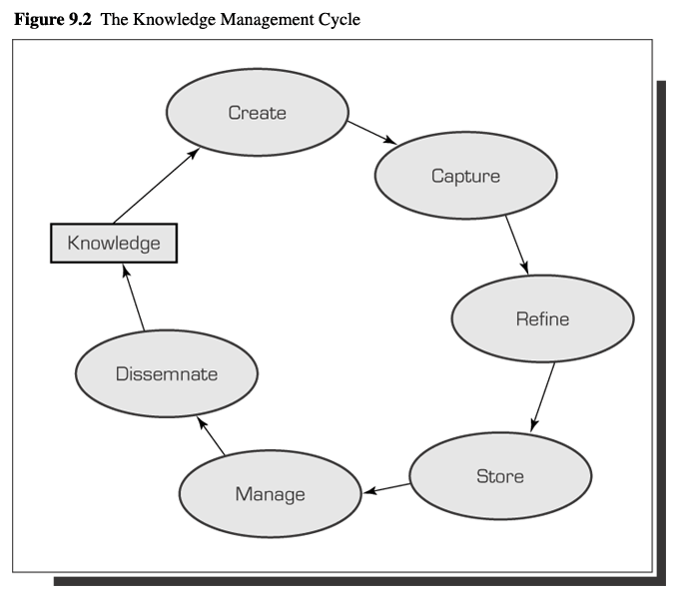
Siklus Manajemen Pengetahuan
Menciptakan pengetahuan melalui cara baru melakukan sesuatu.
Mengidentifikasi dan menangkap pengetahuan baru.
Menempatkan pengetahuan dalam konteks sehingga dapat digunakan (Memperbaiki).
Menyimpan pengetahuan dalam repositori.
Meninjau untuk akurasi dan relevansi (Mengelola).
Membuat pengetahuan tersedia setiap saat untuk siapa saja (Menyebarluaskan).
Disseminate

Slide 22
Manajemen Pengetahuan Yang Efektif
80% - Budaya organisasi dan faktor manusia.
20% - Teknologi.

Slide 23
Manfaat Manajemen Pengetahuan
Pengurangan kehilangan modal intelektual ketika orang meninggalkan perusahaan.
Pengurangan biaya dengan mengurangi jumlah masalah yang harus diselesaikan kembali oleh perusahaan.
Efisiensi skala dalam memperoleh informasi dari penyedia eksternal.
Pengurangan redundansi aktivitas berbasis pengetahuan.
Peningkatan produktivitas dengan membuat pengetahuan tersedia lebih cepat & lebih mudah.
Peningkatan kepuasan karyawan dengan memungkinkan pengembangan pribadi yang lebih besar dan pemberdayaan.
Keunggulan kompetitif strategis di pasar.

Slide 24
Sumber Daya Manusia
Chief knowledge officer (CKO)
Tingkat senior.
Menetapkan prioritas strategis.
Menentukan area pengetahuan berdasarkan misi dan tujuan organisasi.
Menciptakan infrastruktur.
Mengidentifikasi juara pengetahuan.
Mengelola konten yang diproduksi oleh kelompok.
Menambahkan ke basis pengetahuan.
CEO
Mendukung manajemen pengetahuan.
Manajemen Atas
Memastikan ketersediaan sumber daya untuk CKO.
Komunitas Praktik
Pengembang Sistem Manajemen Pengetahuan:
Anggota tim yang mengembangkan sistem.
Staf Sistem Manajemen Pengetahuan:
Mengkatalogkan dan mengelola pengetahuan.

